Slide 1
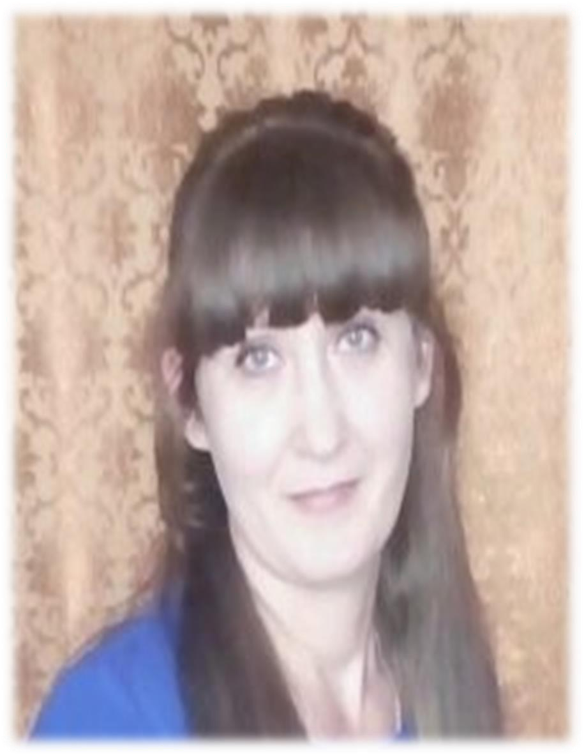
Ульянова Татьяна Михайловна воспитатель высшей квалификационной категории
МБДОУ Детский сад N10 г. Сасово
Стаж педагогической работы: 13 лет

Slide 2
Общие сведения
Дата рождения: 03.10.1978 год
Образование: среднее профессиональное
Место учебы: Рязанский педагогический колледж Специальность: воспитатель детей дошкольного возраста, воспитатель дошкольных учреждений для детей с недостатками речевого развития
Категория: высшая квалификационная

Slide 3
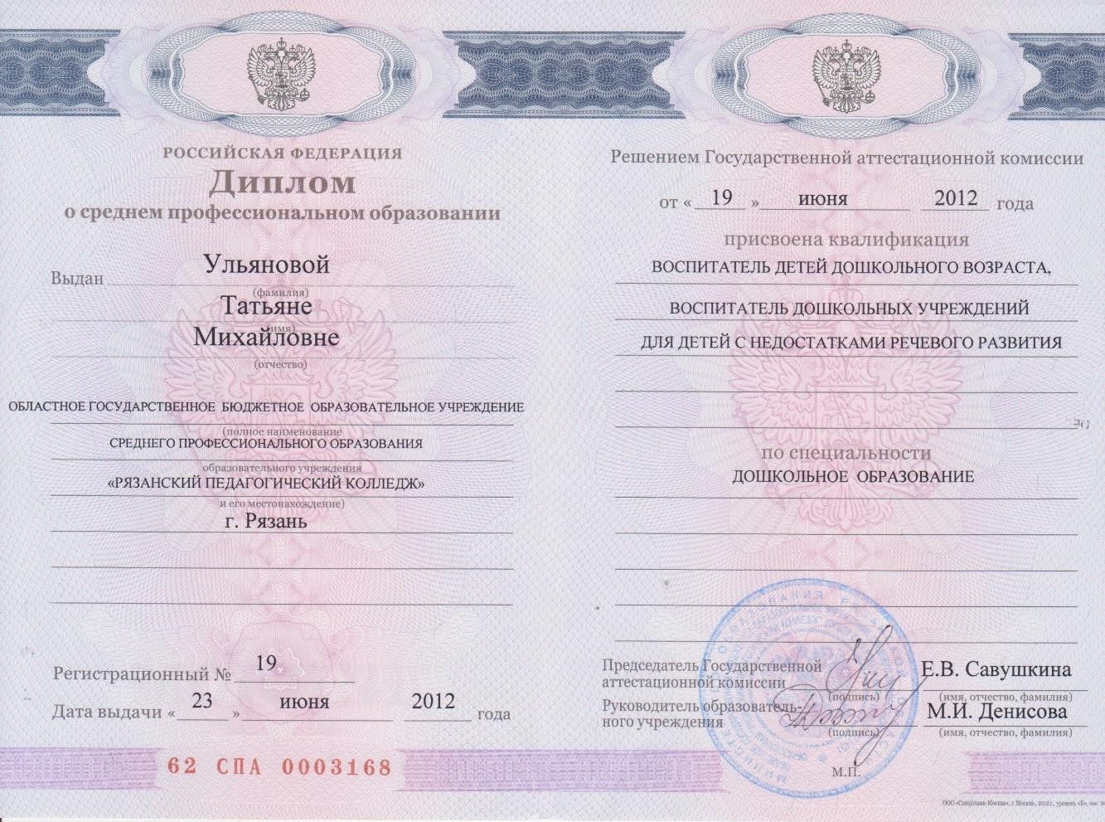
Образование: среднее профессиональное, ОГБОУ СПО «Рязанский педагогический колледж, специальность - дошкольное образование

Slide 4
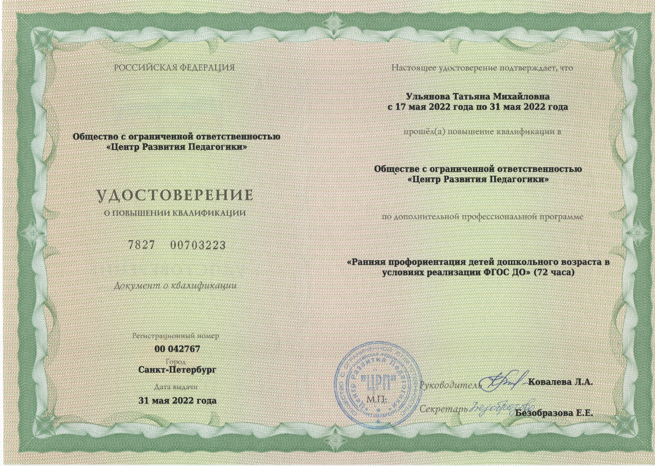
Общество с ограниченной ответственность. «Центр Развития Педагогике»,2022 г. «Ранняя профориентация детей дошкольного возраста в условиях реализации ФГОС ДО» 72 часа

Slide 5
«ФОРМИРОВАНИЕ ОСНОВ БЕЗОПАСНОСТИ
ЖИЗНЕДЕЯТЕЛЬНОСТИ У ДЕТЕЙ СТАРШЕГО
Разработана
система по теме
ДОШКОЛЬНОГО ВОЗРАСТА»

Slide 6
Цель:
Создание условий для формирования у
дошкольников устойчивых навыков безопасного поведения

Slide 7
Задачи:
Дать детям элементарные знания об общепринятых человеком нормах поведения.
Научить детей адекватно, осознанно действовать в той
или иной обстановке.
Помочь овладеть элементарными навыками
поведения дома, на улице, в парке, в транспорте.
Развивать у дошкольников самостоятельность и ответственность, умение объяснять собственное поведение.

Slide 8
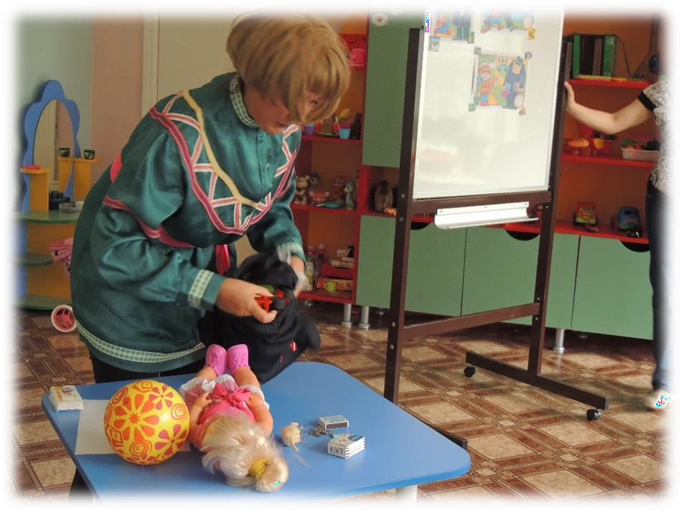
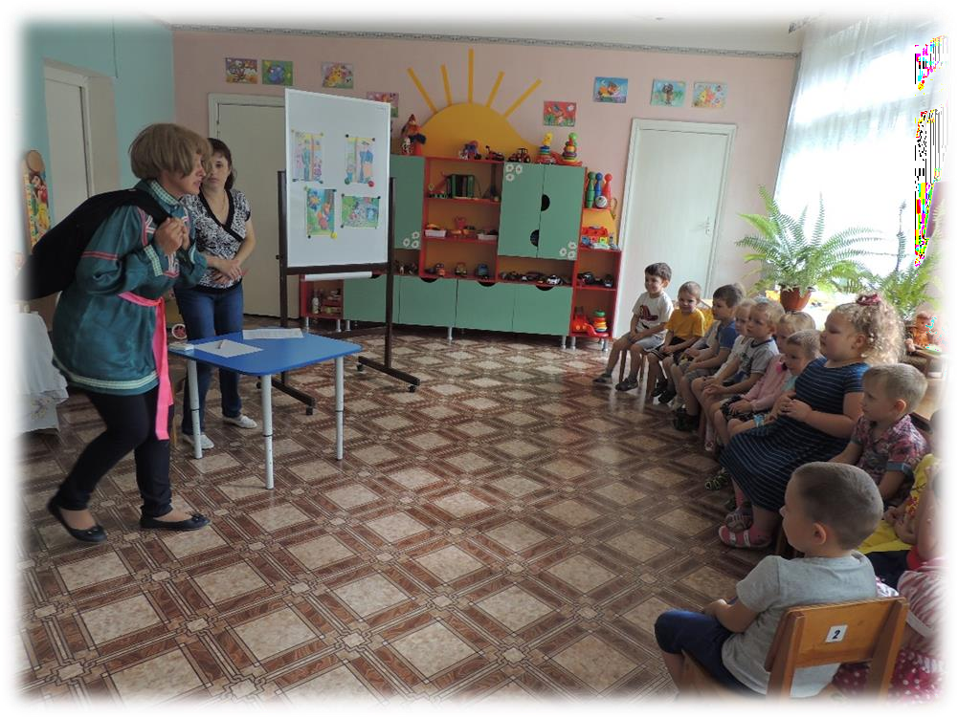
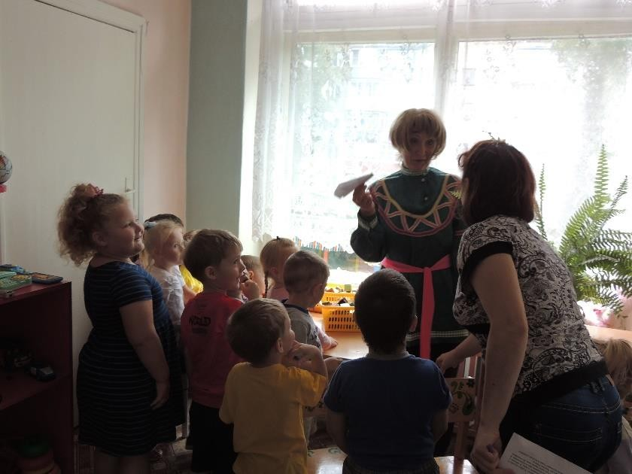
«Приключение домовенка Кузи» средняя группа

Slide 9
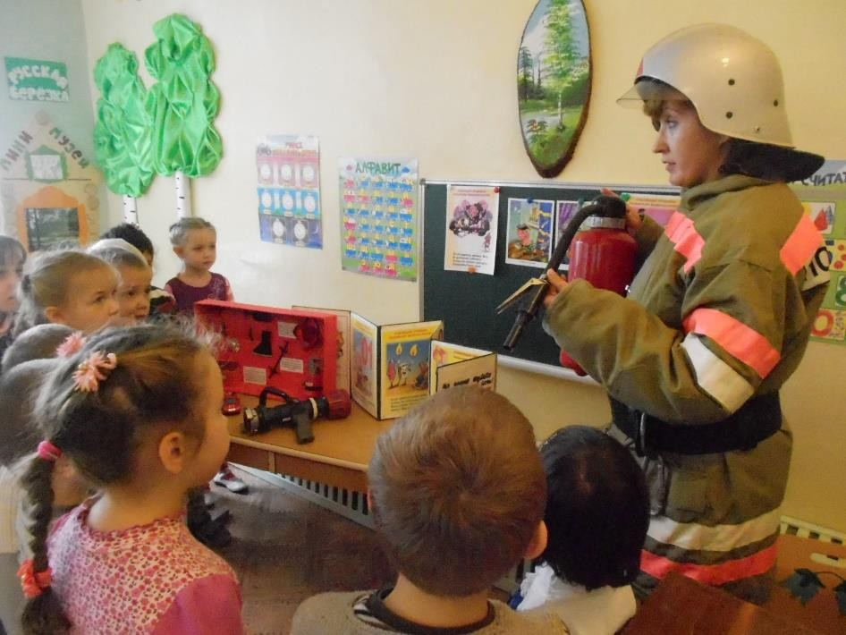
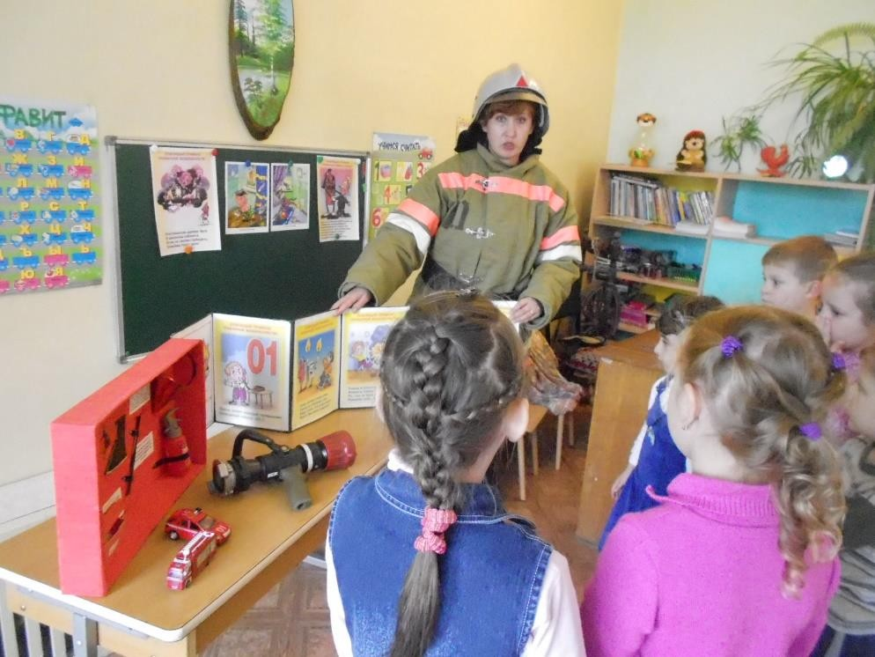
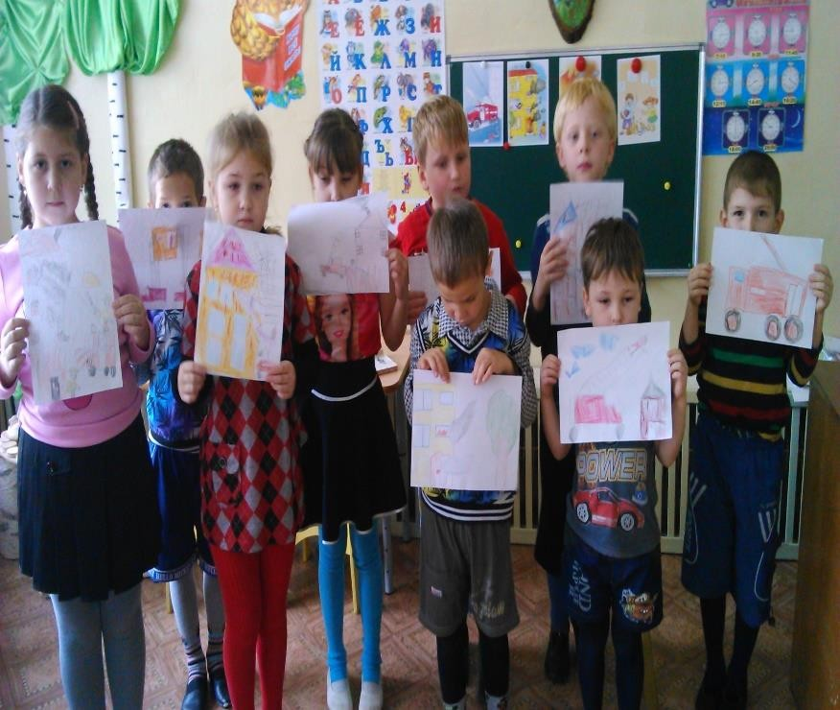
«Спички - детям не игрушки» Старшая группа

Slide 10
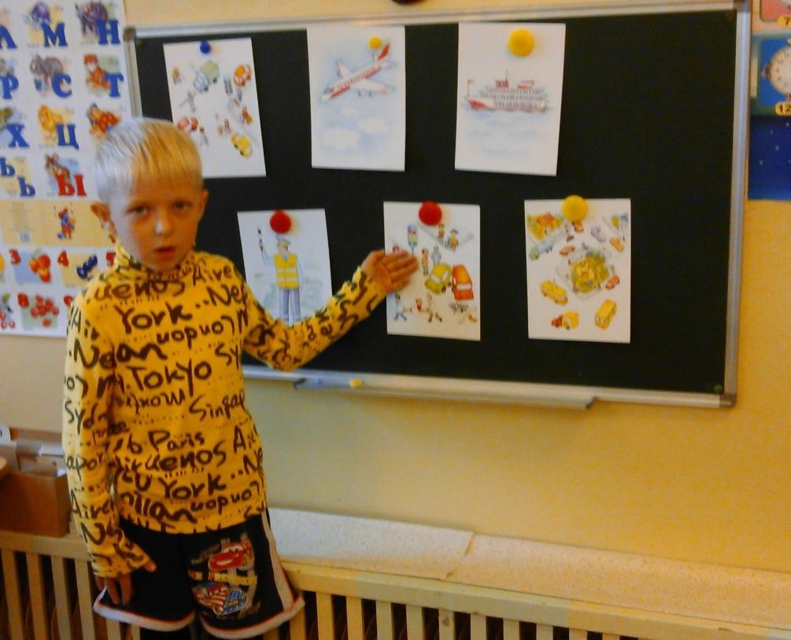
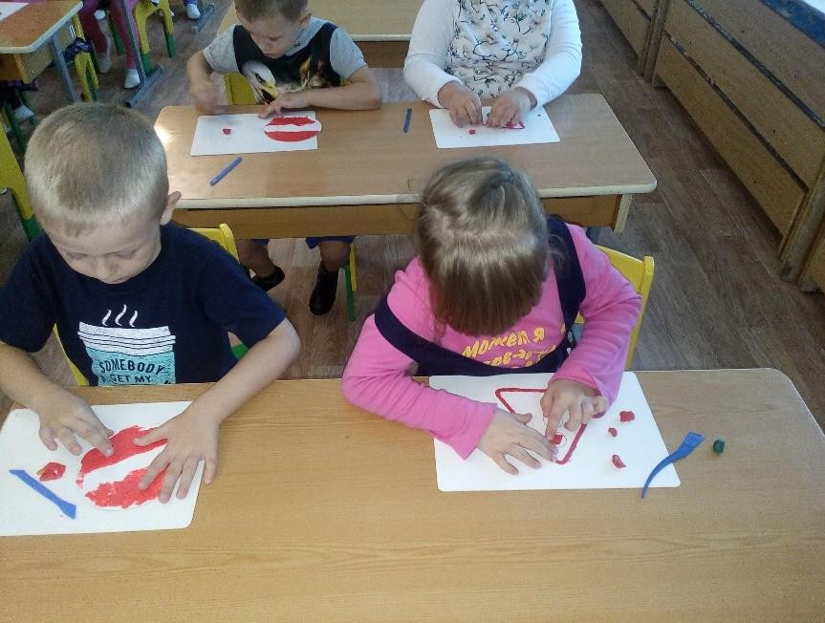
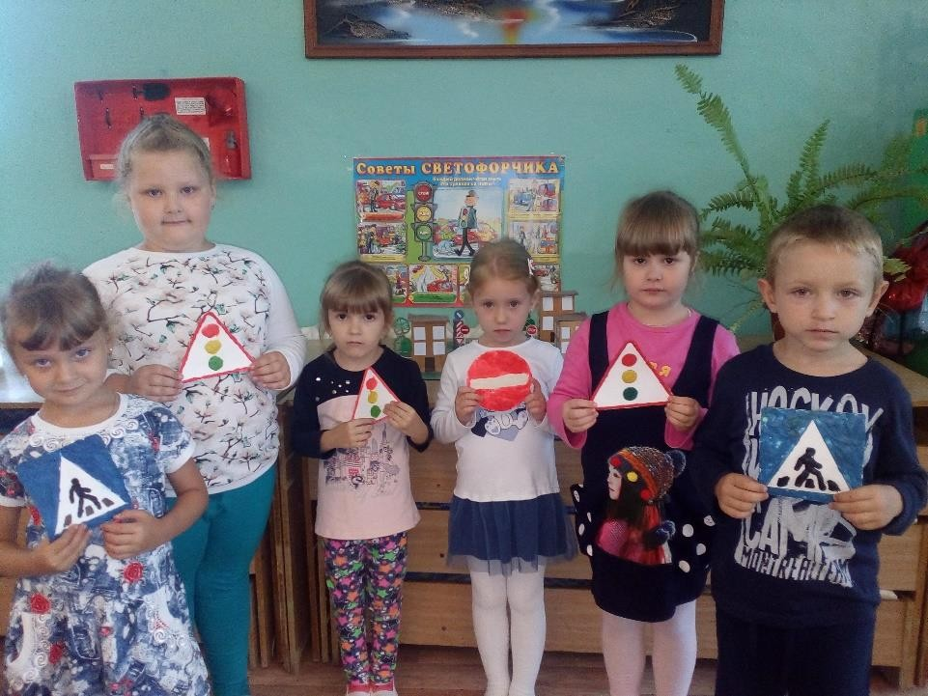
«Наши друзья – дорожные знаки»

Slide 11
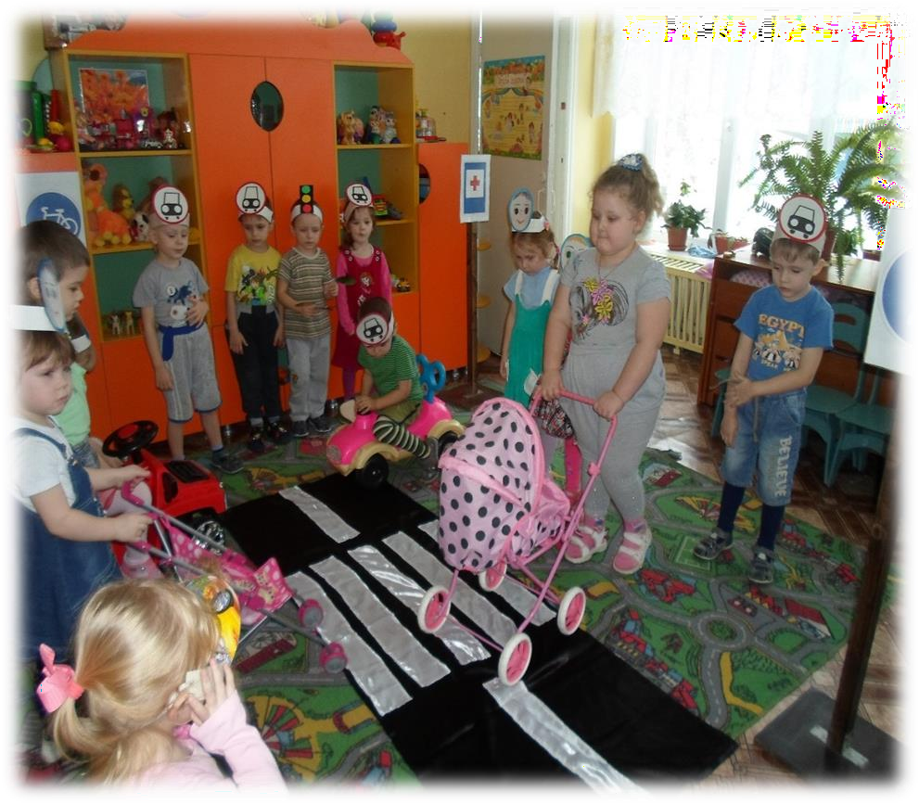
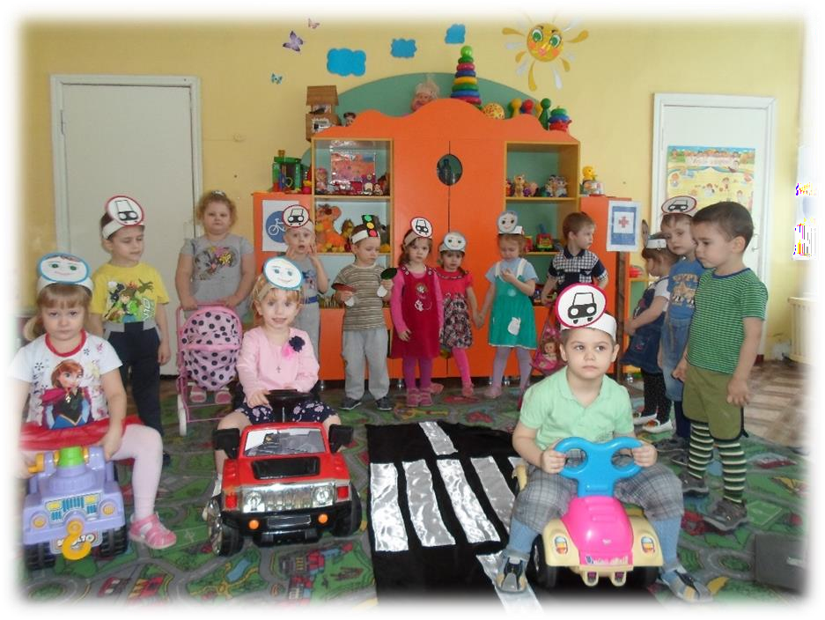
«В стране Светофория»

Slide 12
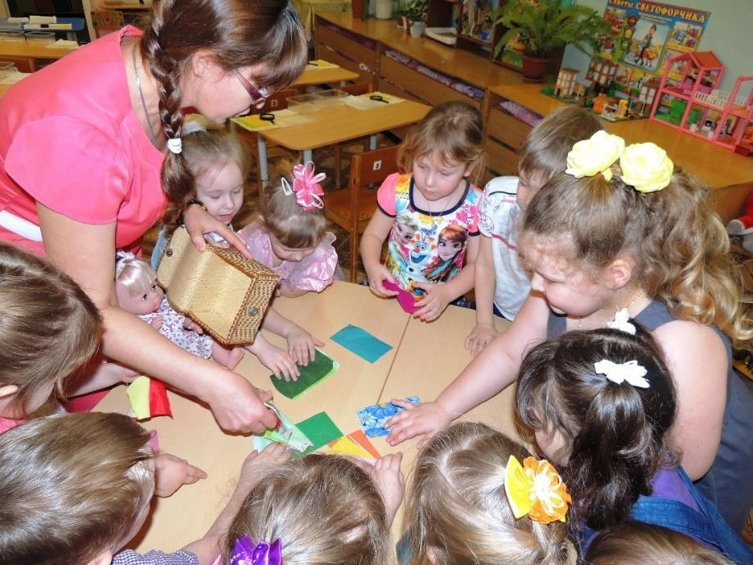
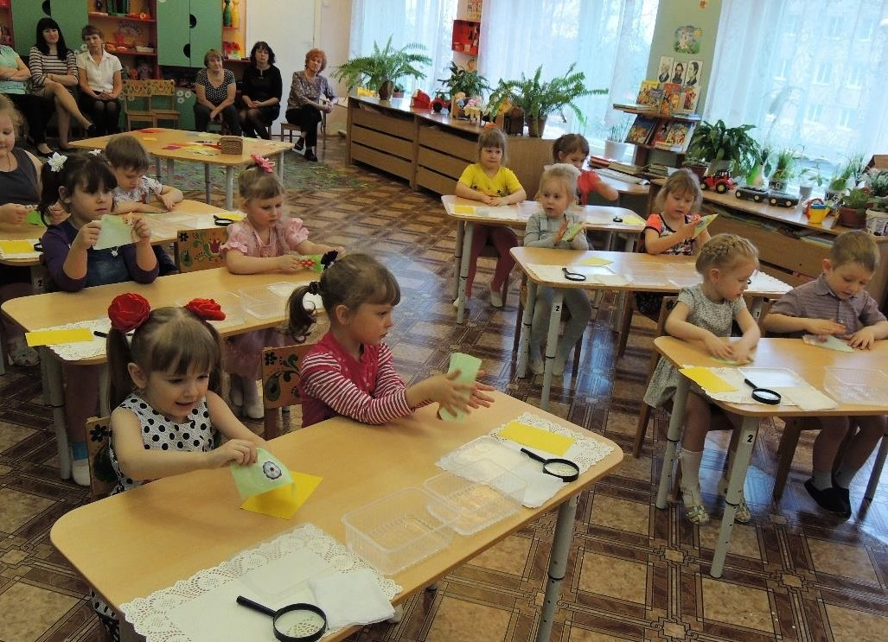
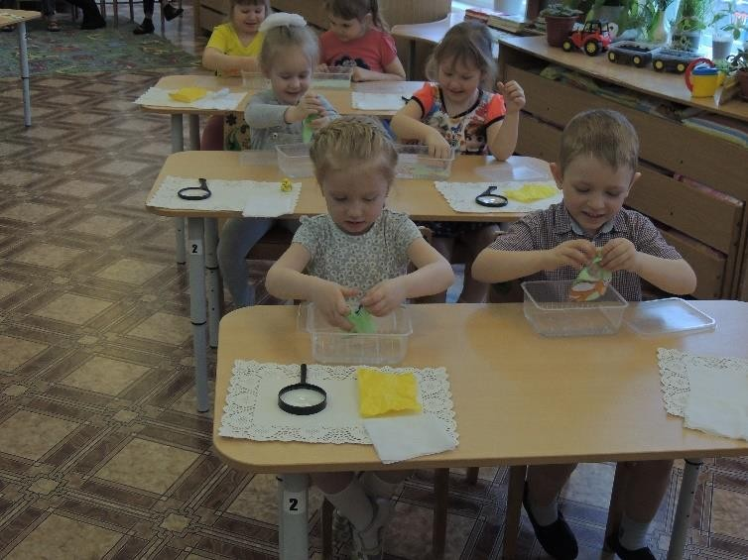
Экспериментирование в средней группе на
тему
качества ткани»
«Свойства, бумаги и

Slide 13
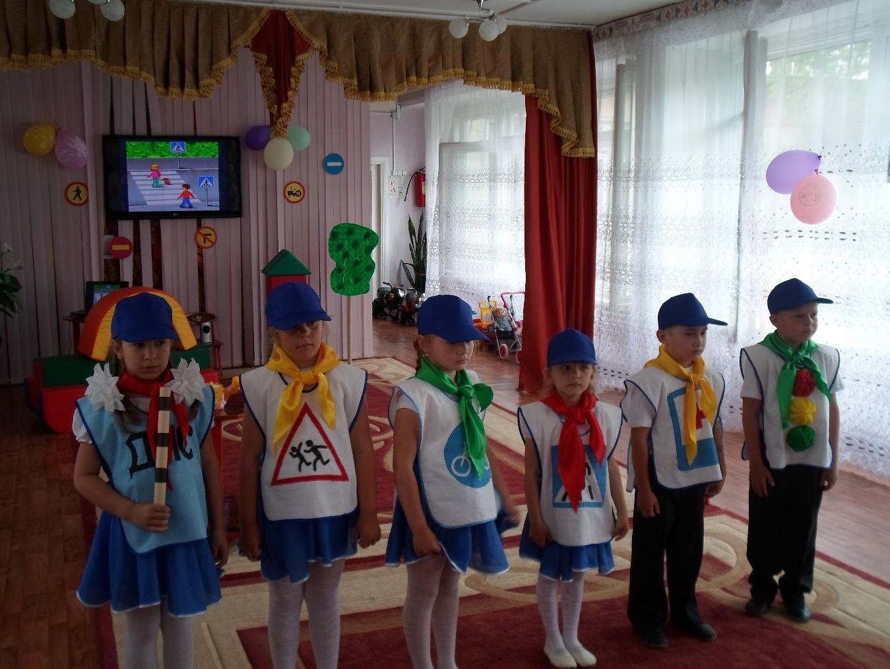
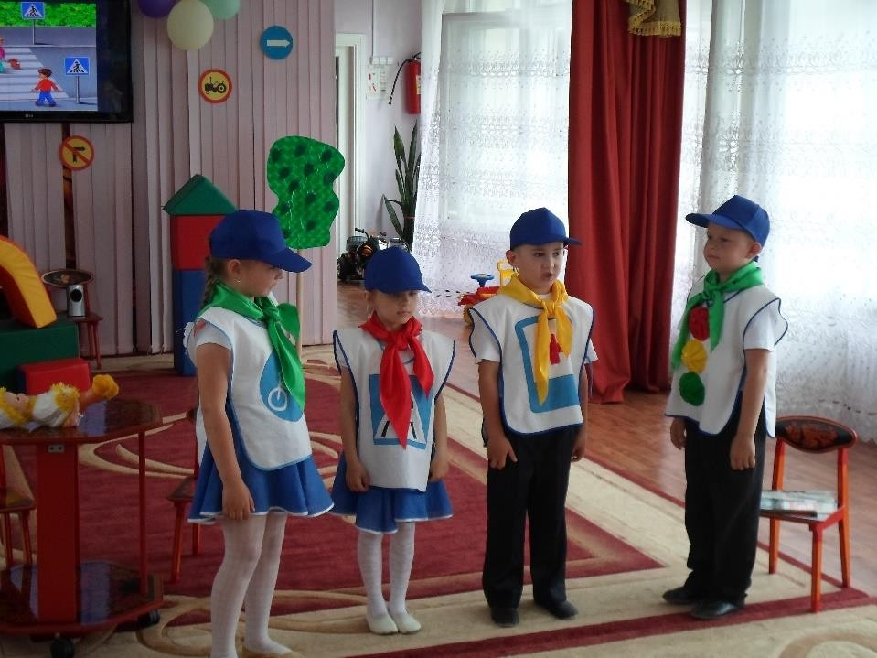
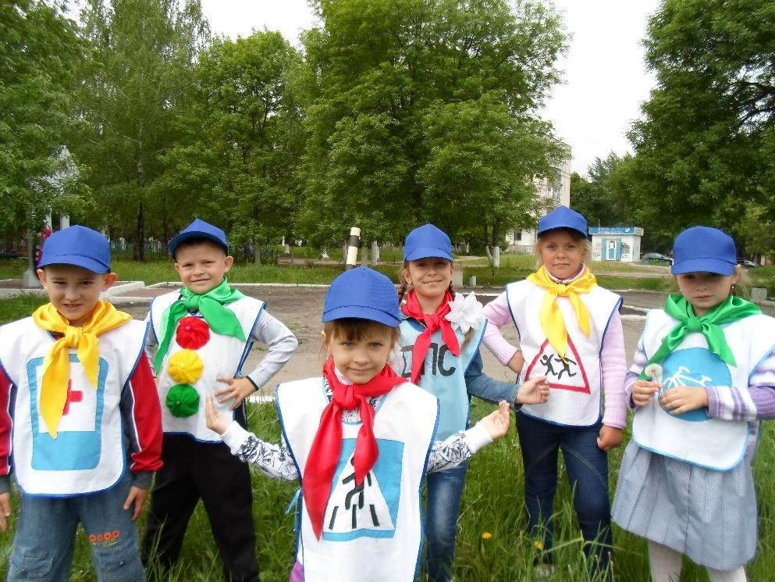
Агитбригада
«Светофорчик»
Подготовительная группа

Slide 14
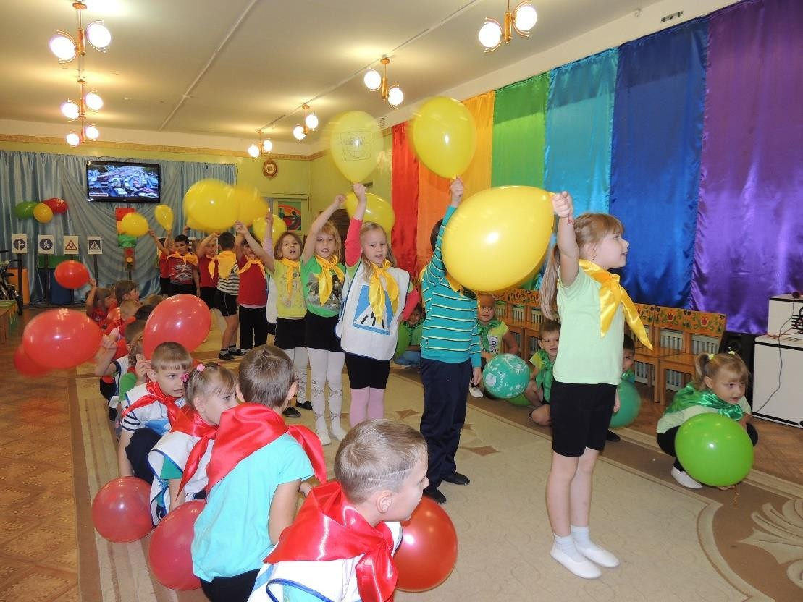
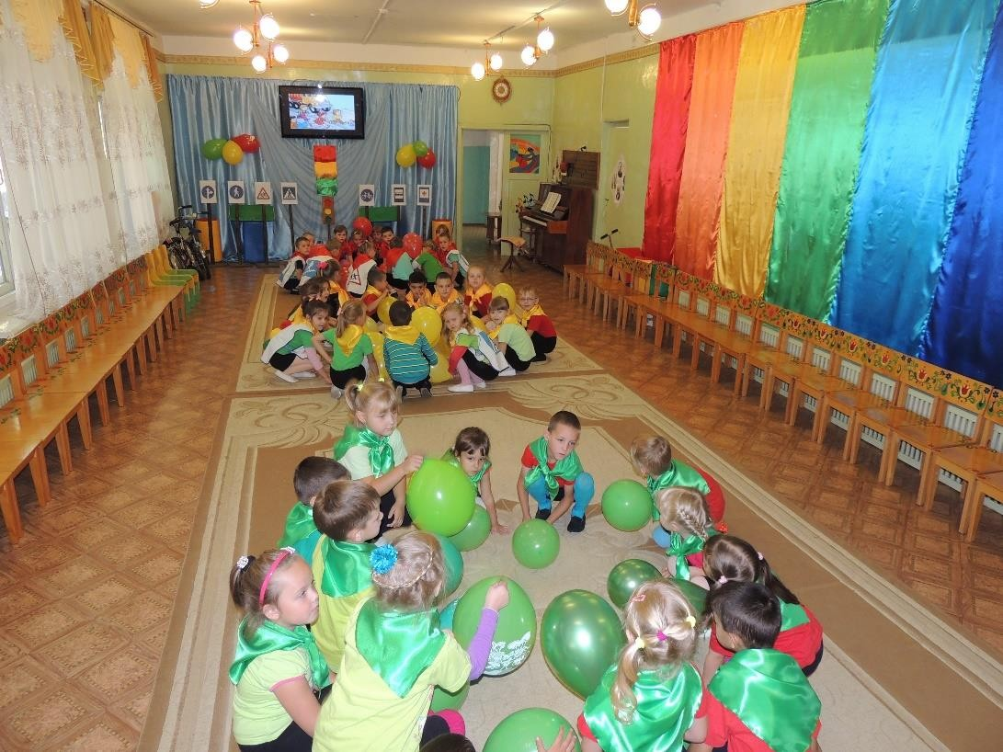
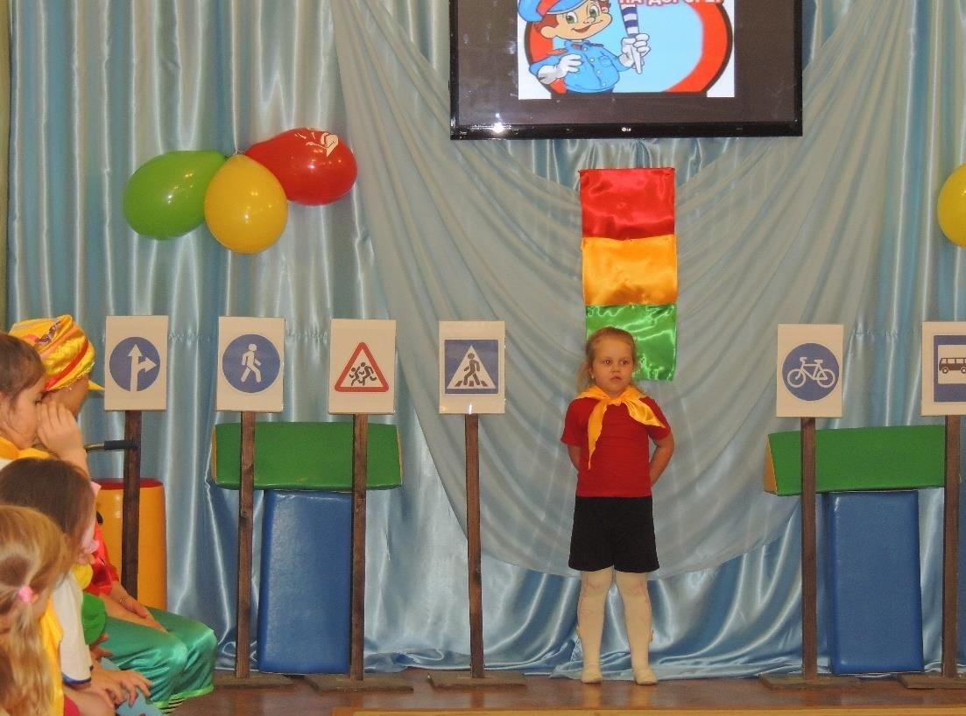
«Красный, желтый, зеленый»

Slide 15
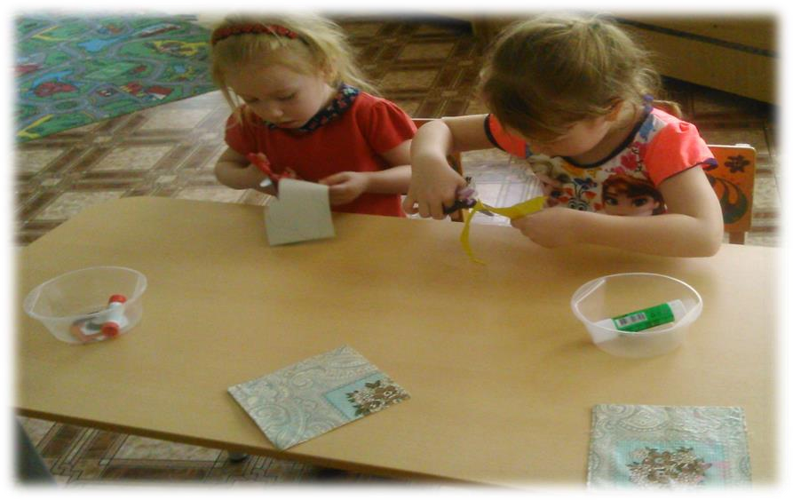
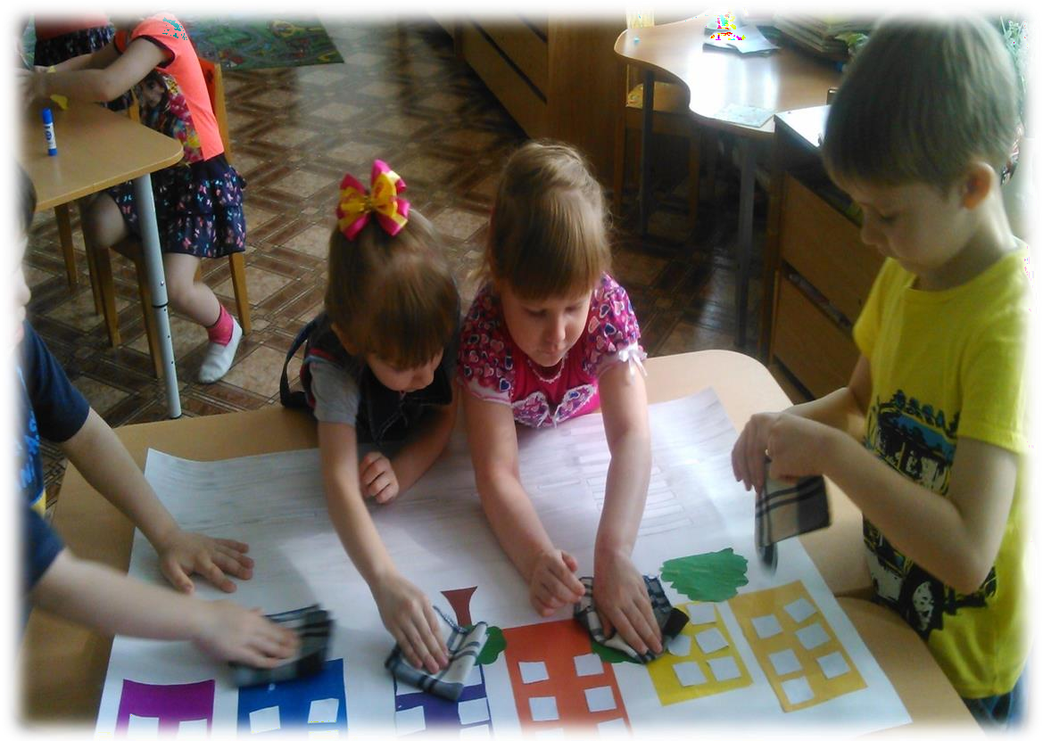
«Улицы нашего города»

Slide 16
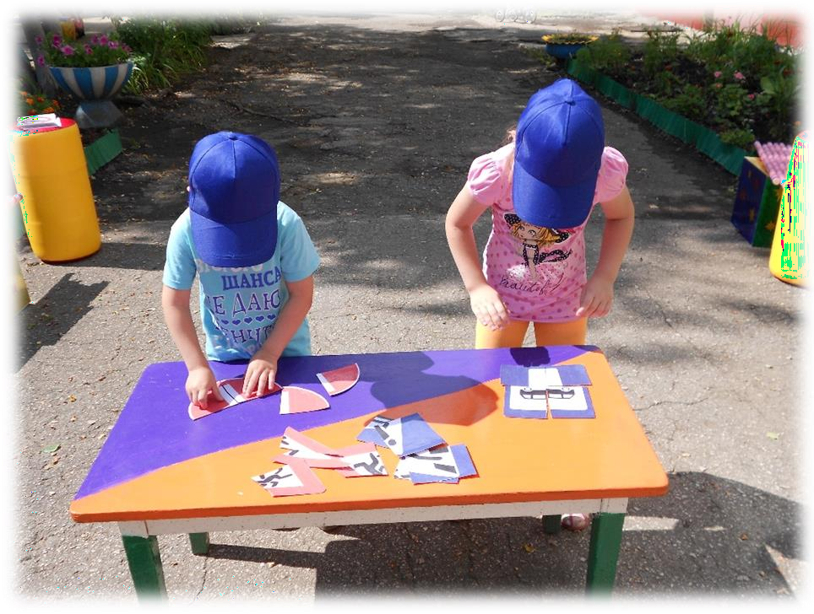
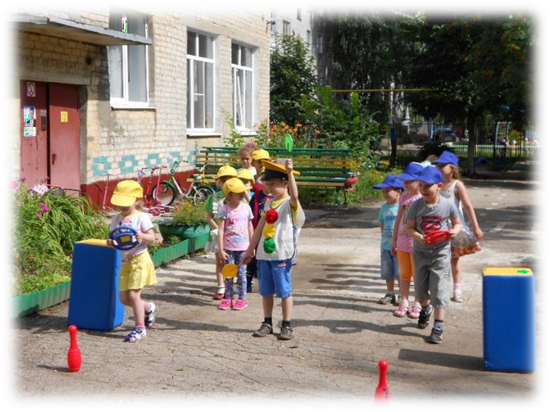
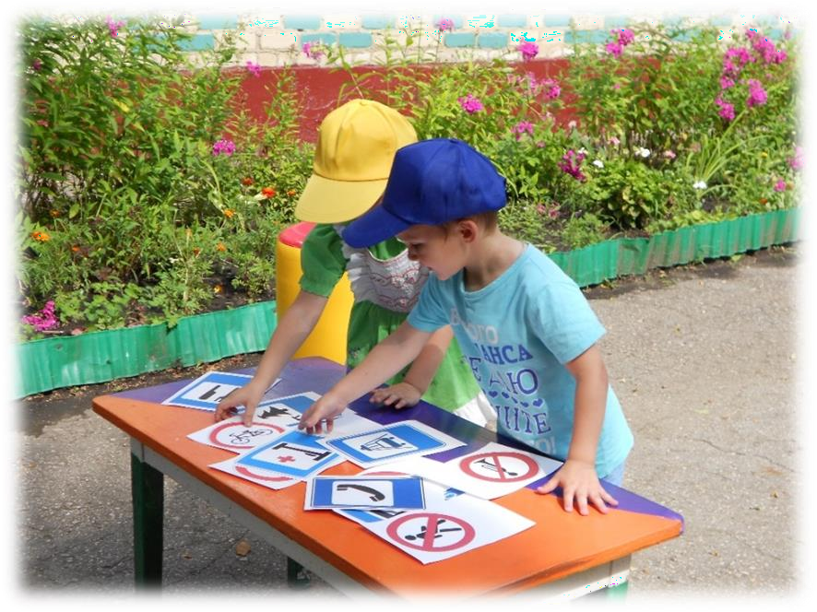
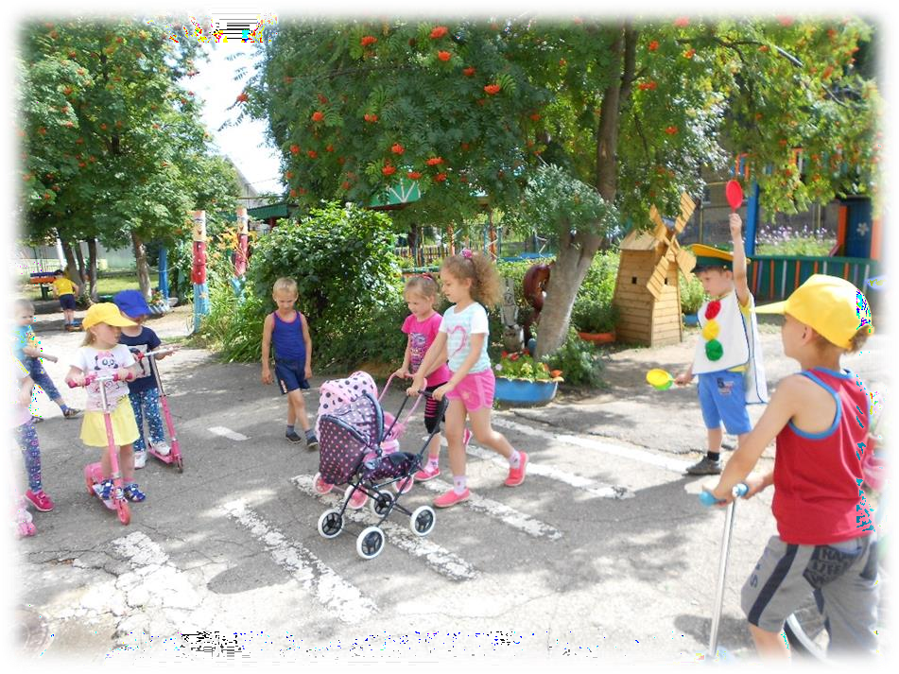
День Светофора

Slide 17
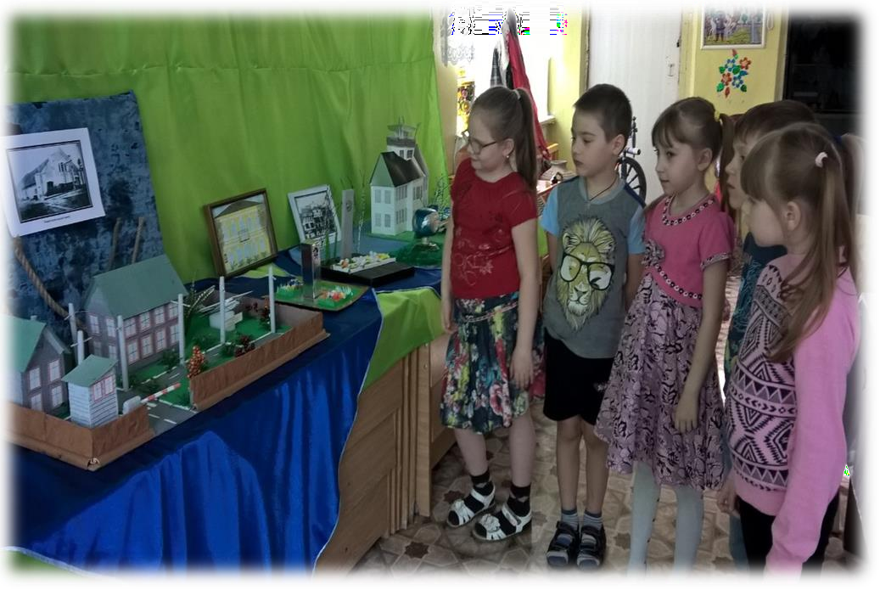
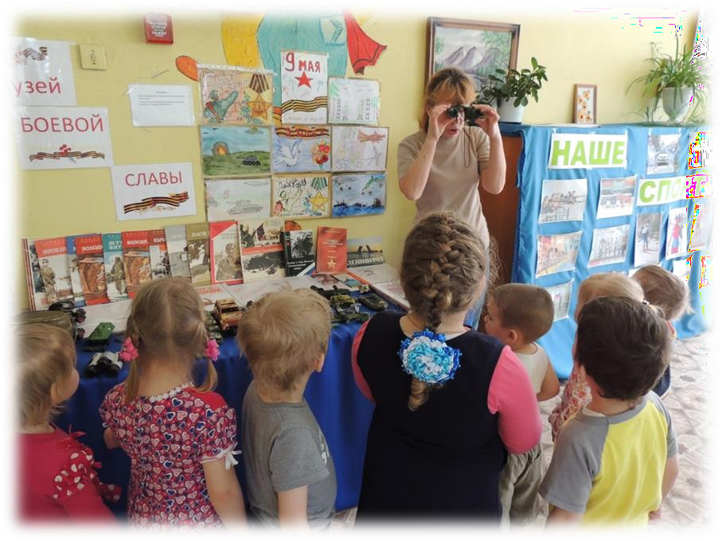
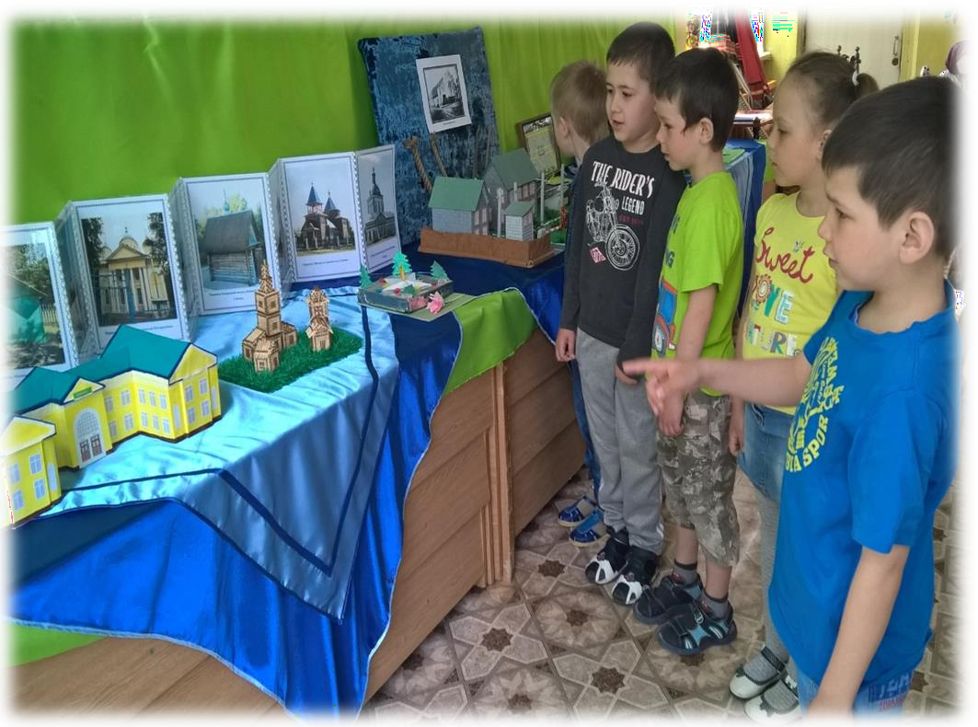
Мини-музей
«ГОРОД, В КОТОРОМ Я ЖИВУ!»

Slide 18
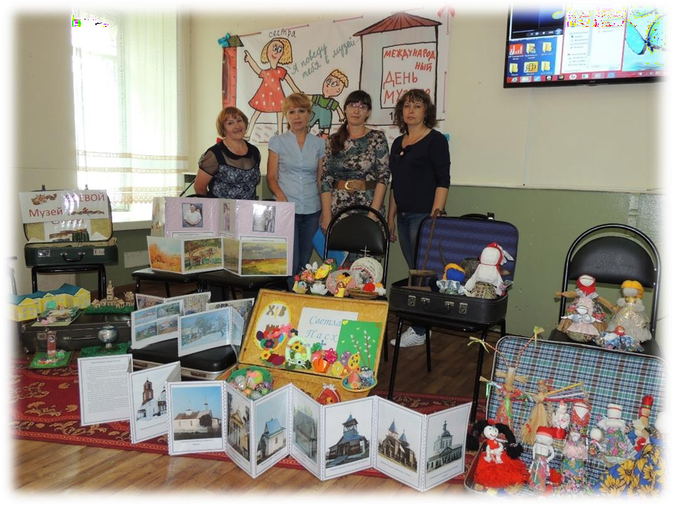
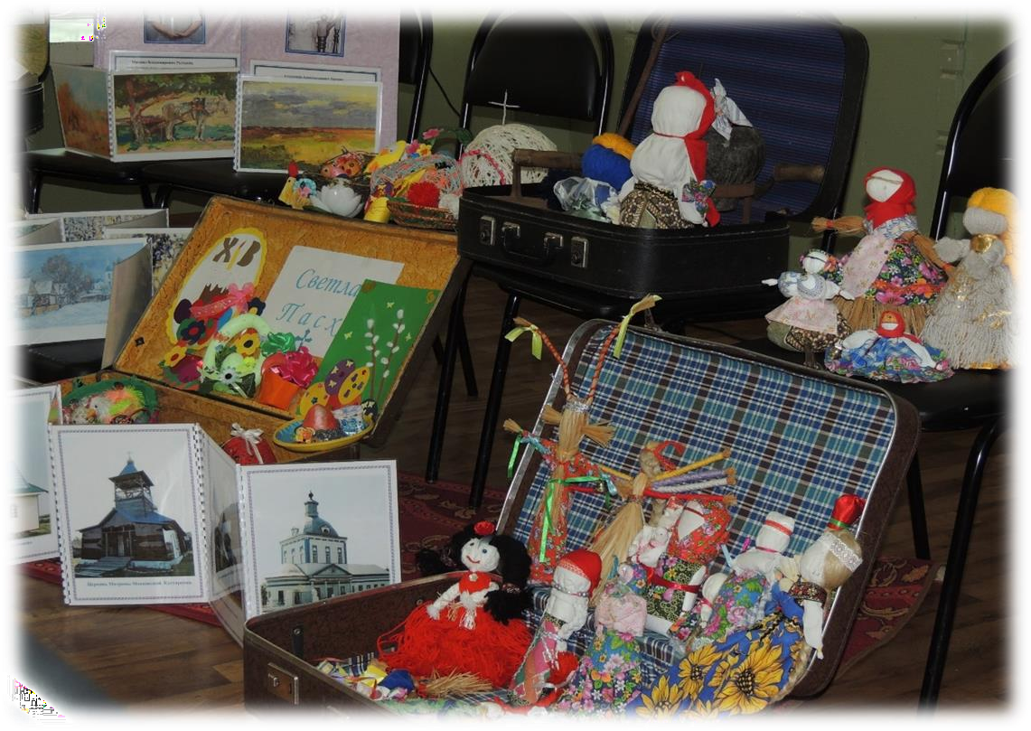
«Музей в чемодане»

Slide 19
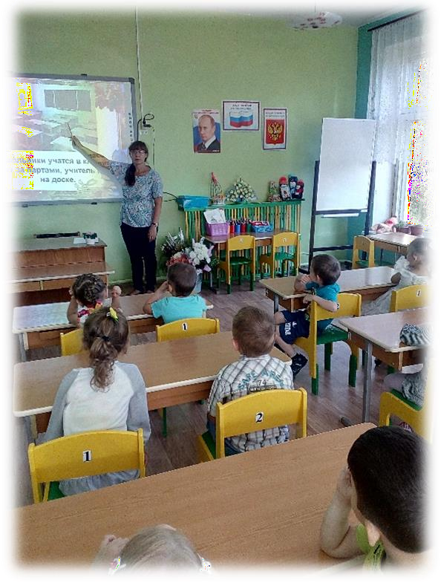
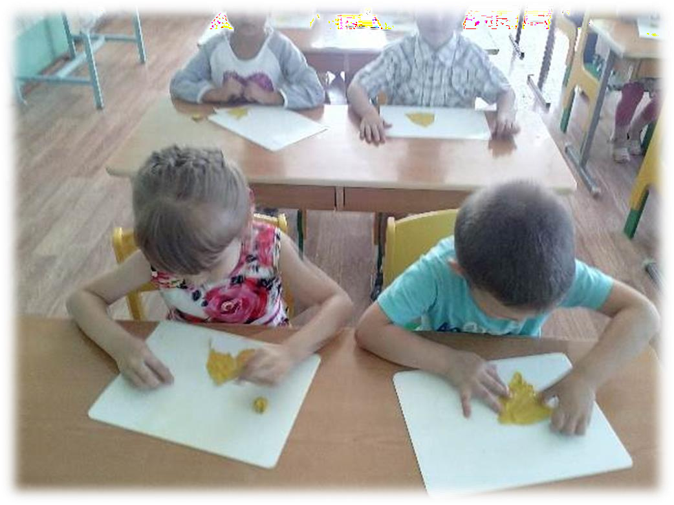
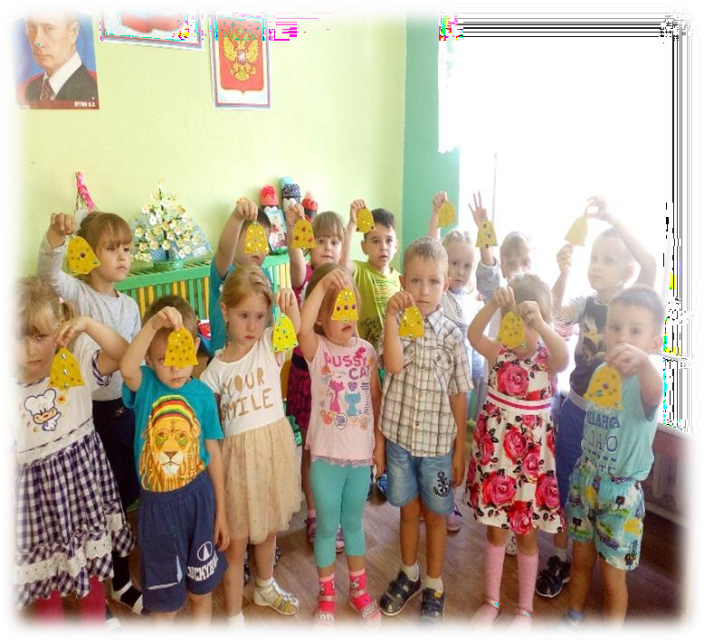
«День знаний»

Slide 20
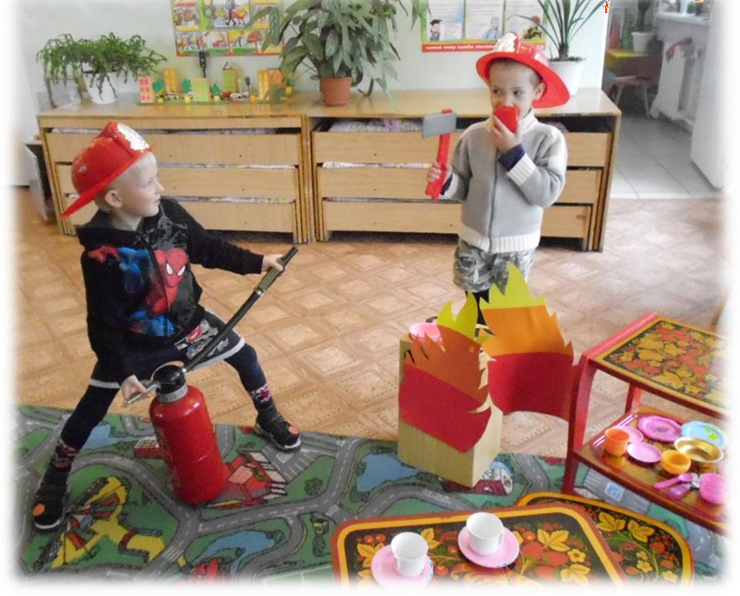
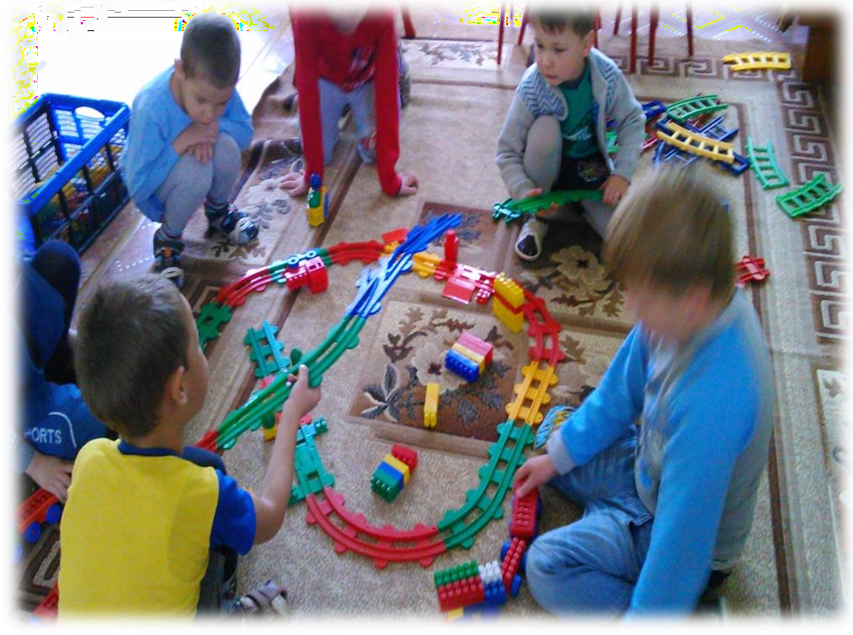
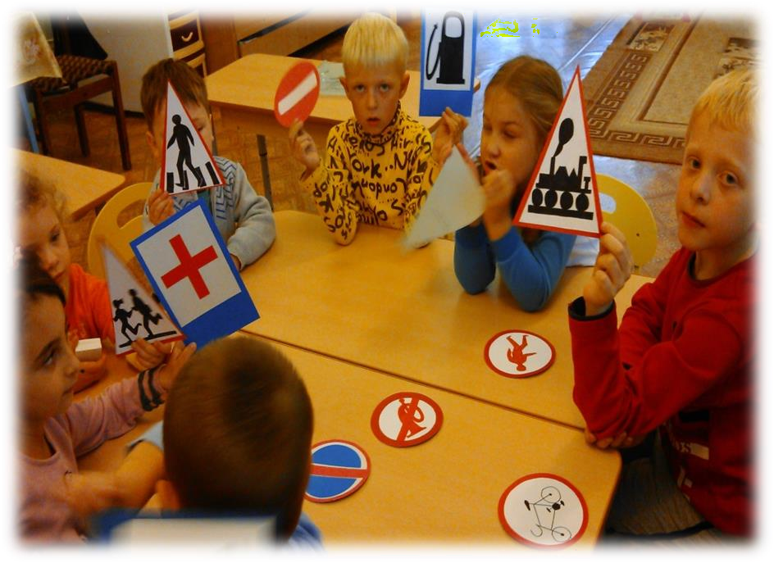
Развивающая предметно- пространственная среда

Slide 21
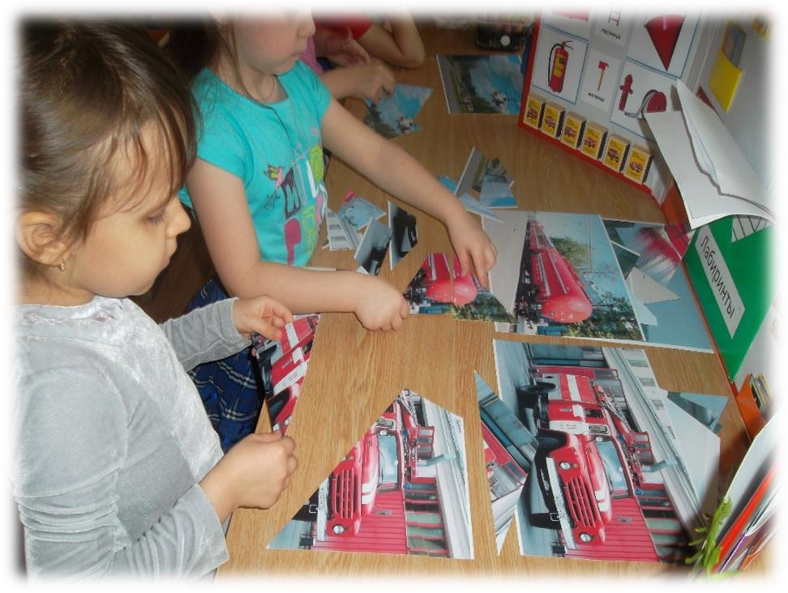
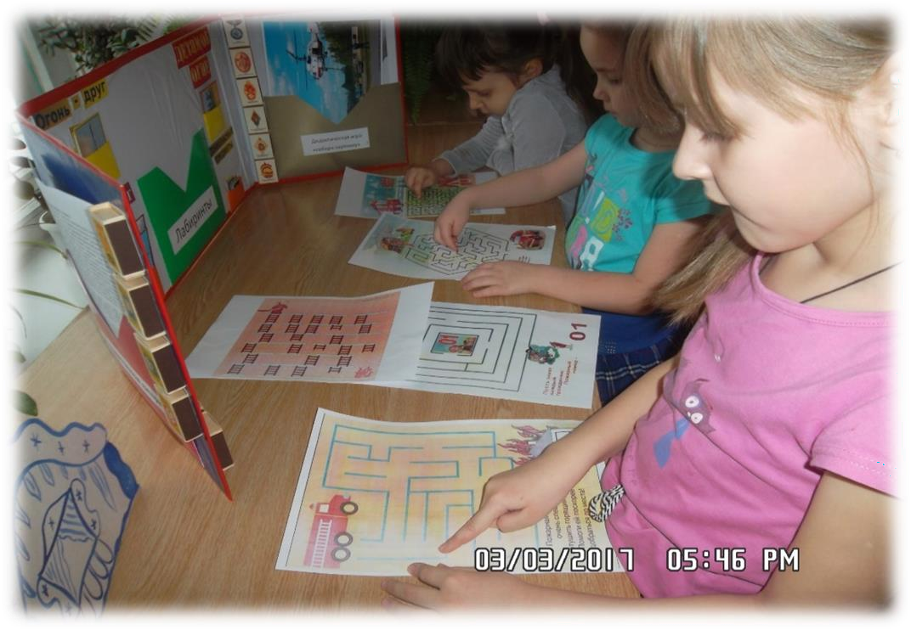
Лепбук по пожарной безопастности

Slide 22
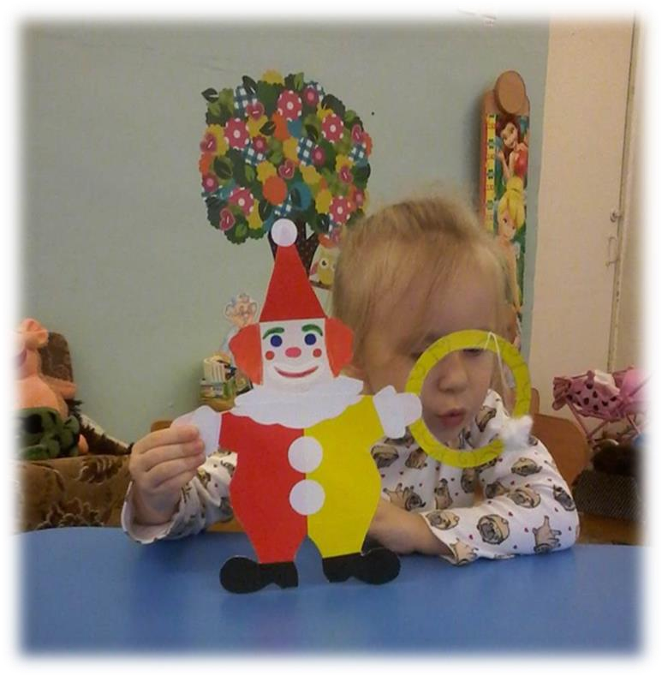
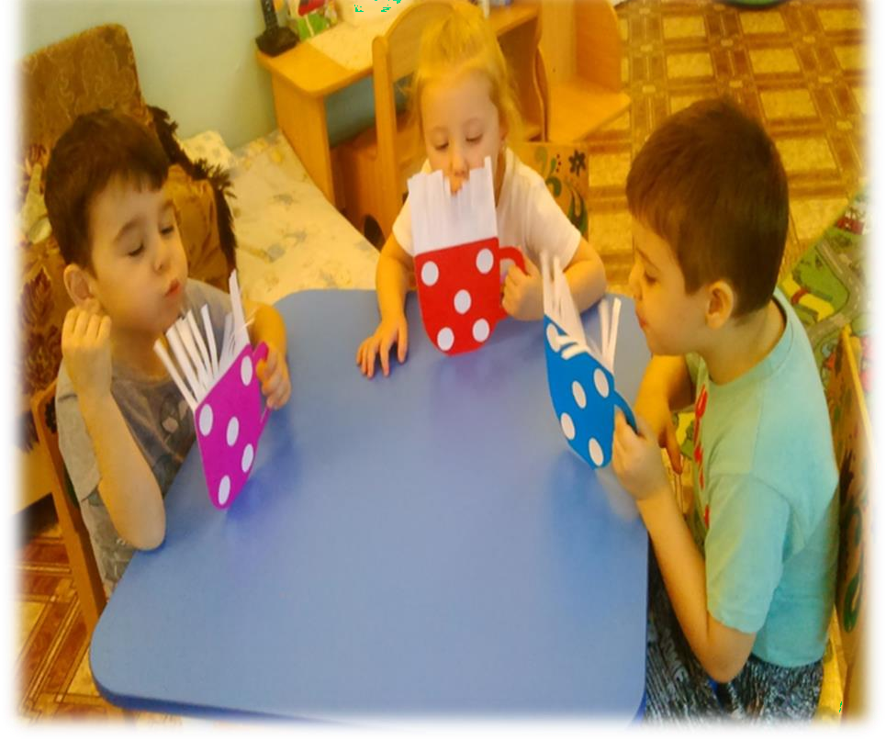
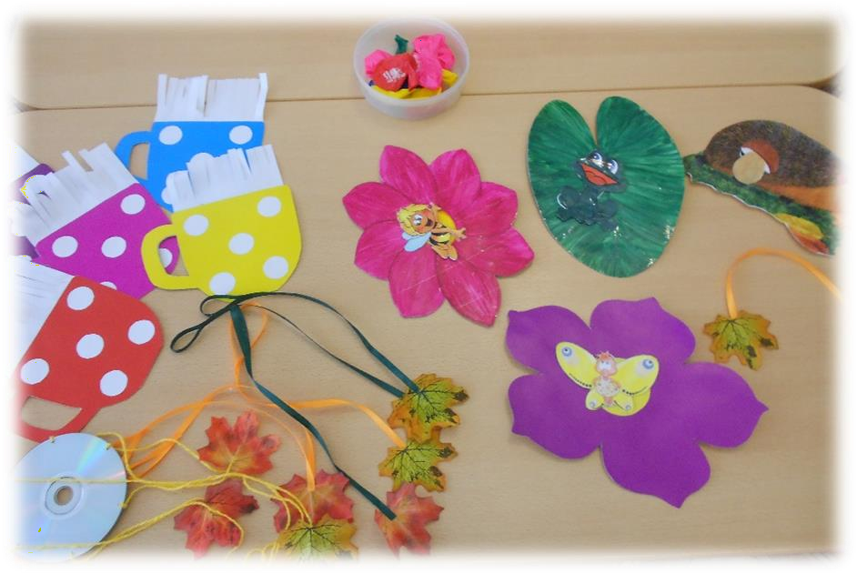
Дыхательная гимнастика

Slide 23
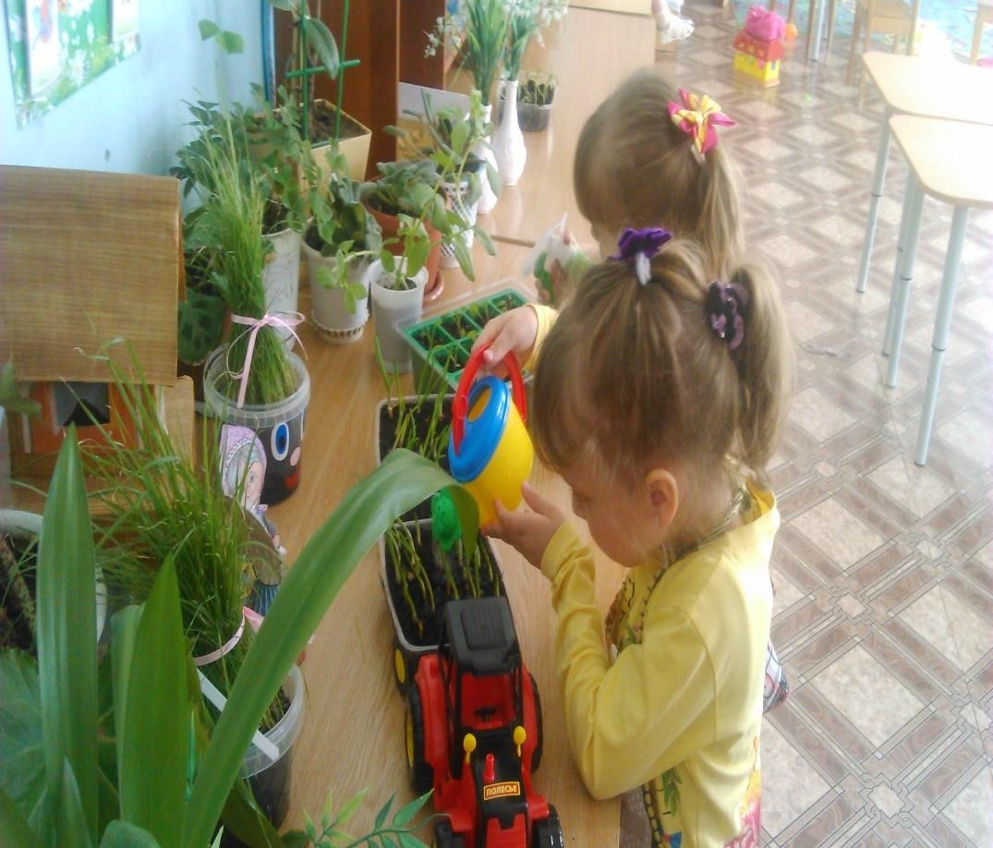
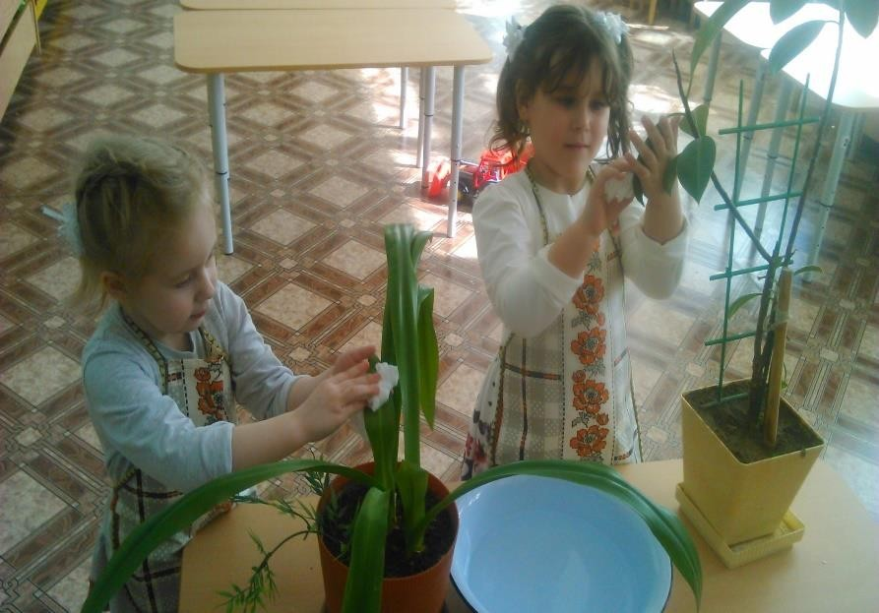
Уголок Природы

Slide 24
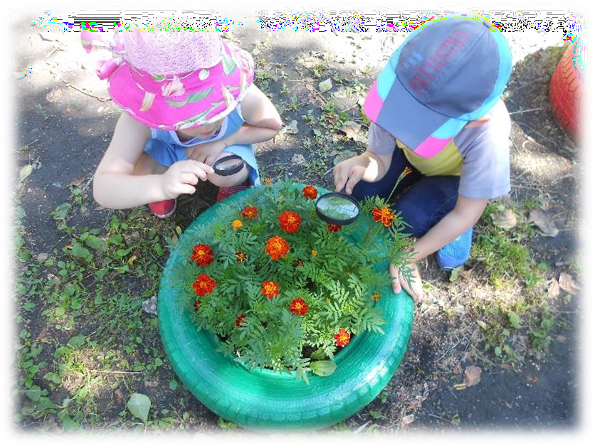
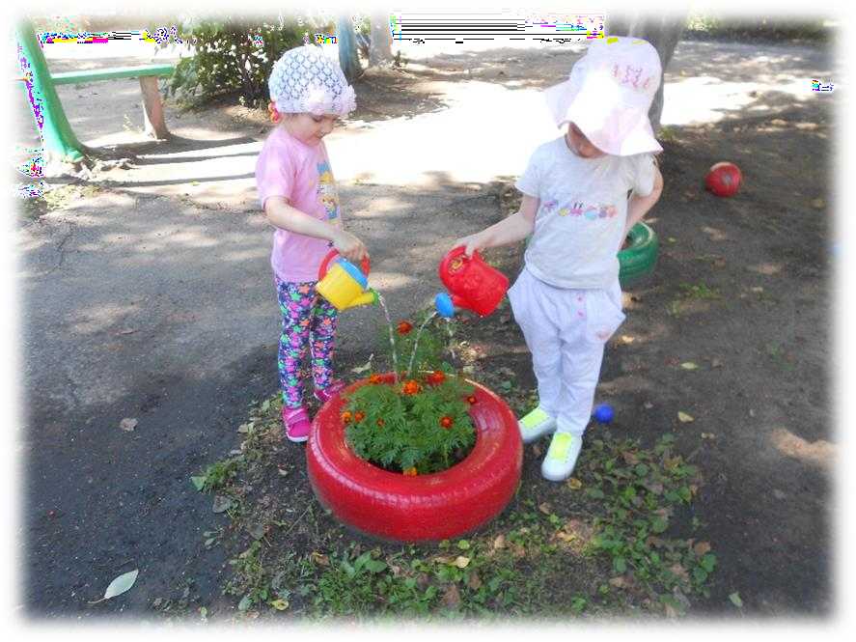
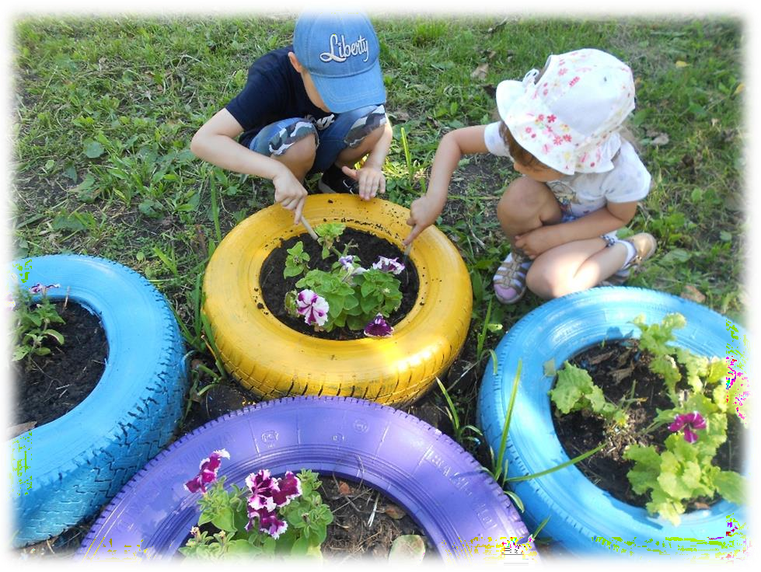
Наша клумба - загляденье!
Полюбуйтесь на неё!
Поднимает настроенье
Всем, кто к ней ни подойдёт

Slide 25
В гости к сказочным героям

Slide 26
Экскурсия к пешеходному переходу.

Slide 27
Наблюдение за работой
Наблюдение за лекарственными
растениями «Облепиха»
погрузчика

Slide 28
Осень - золотая пора

Slide 29
Кормление птиц
Наблюдение за шмелем

Slide 30
Квест - игра

Slide 31
Работа с педагогами

Slide 32
Работа с родителями

Slide 33
Родительское собрание
средняя группа

Slide 34
Праздники

Slide 35
Солнышко
Домовенок Кузя

Slide 36
Разбойники

Slide 37
Вася,
который вредил природе
Карабас Барабан и Дуремар

Slide 38
Всероссийский конкурс
«Маленькая звездочка

Slide 39
Успехи воспитаников

Slide 40
Награды

